Slide 1



Analyse der Vor- und Nachteile der Anwendungstransformation von lokalen Systemen in die Cloud
Bela Föhrenbacher - IBM

Slide 2

Agenda
Einleitung
Projektumfeld
Cloud-Native Grundlagen
Forschung
Implementierung
Showcase
Kritische Würdigung und Ausblick

Slide 3

Einleitung

Slide 4

Problemstellung
Cloud Migration als Trend
Wahl passender Migrationsmethode
Architekturdesign der Anwendung und Cloud Infrastruktur

Slide 5

Zielsetzung
Untersuchung der Vor- und Nachteile
Untersuchung notwendiger Veränderungen

Slide 6

Projektumfeld

Slide 7

Anwendungskontext
Einsatzort: Daimler Account von IBM Consulting, Ehningen
XENTRY Projekt (Aftersales Plattform)
Projektmanagement: Arbeitszeiterfassung und Zuweisung zu Projekten für Rechnungsstellung

Slide 8

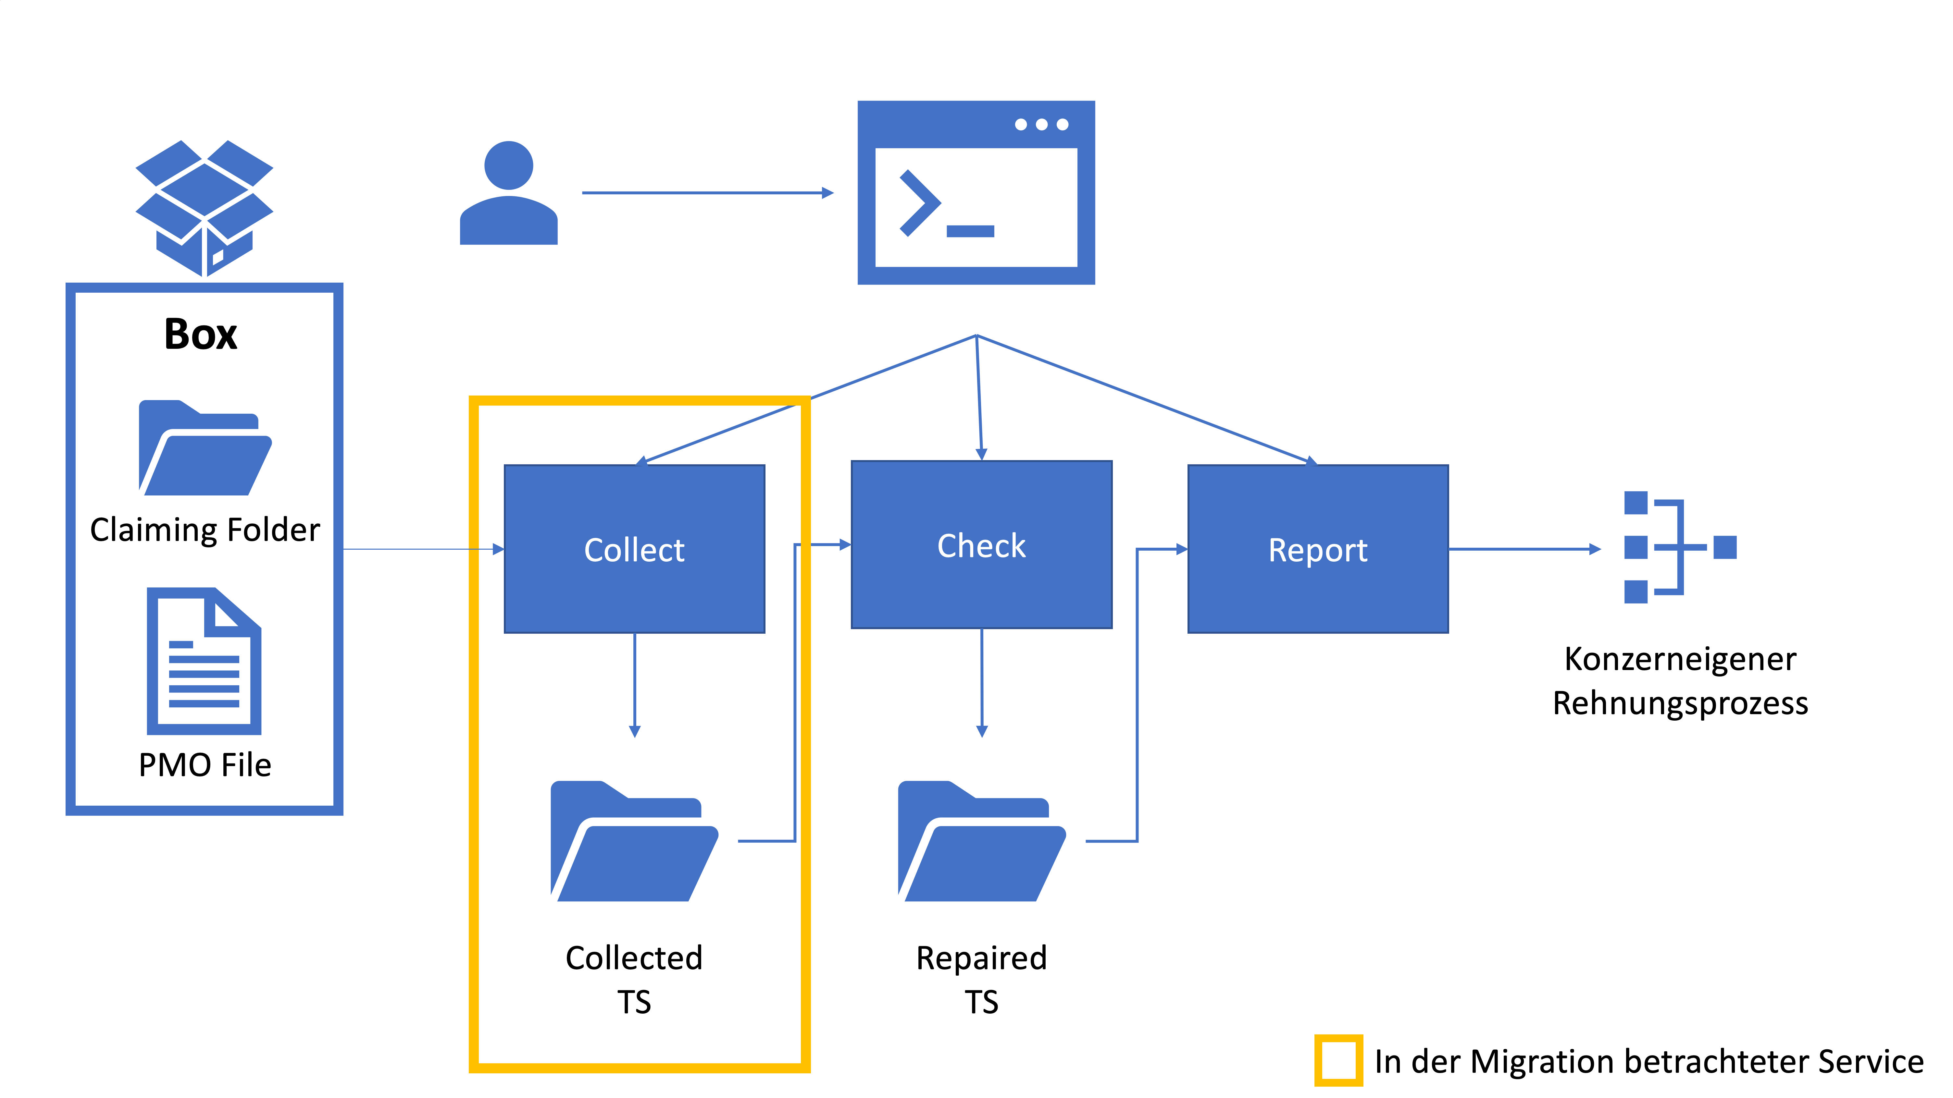
Use-Case Beschreibung
Financial Management Anwendung

Slide 9

Cloud-Native Grundlagen

Slide 10

Anforderungen / Merkmale
Skalierbarkeit
Fehlertoleranz
Schnelle Bereitstellung

Slide 11

Veränderungen
Cloud →Mehrbenutzer Kontext
Webanwendung / Webinterface
→Transformation
Framework für vereinfachte Entwicklung
Containerisierung für Cloud

Slide 12

Forschung

Slide 13

Vorgehen
Nicht-funktionale Anforderungen
Cloud-native Merkmale untersucht
Anforderungen an Cloud-native Anwendungen herausgestellt
Untersuchung, wie Anforderungen erreichbar sind
Funktionale Anforderungen
Use-Case Analyse
Prototyping

Slide 14

Implementierung

Slide 15

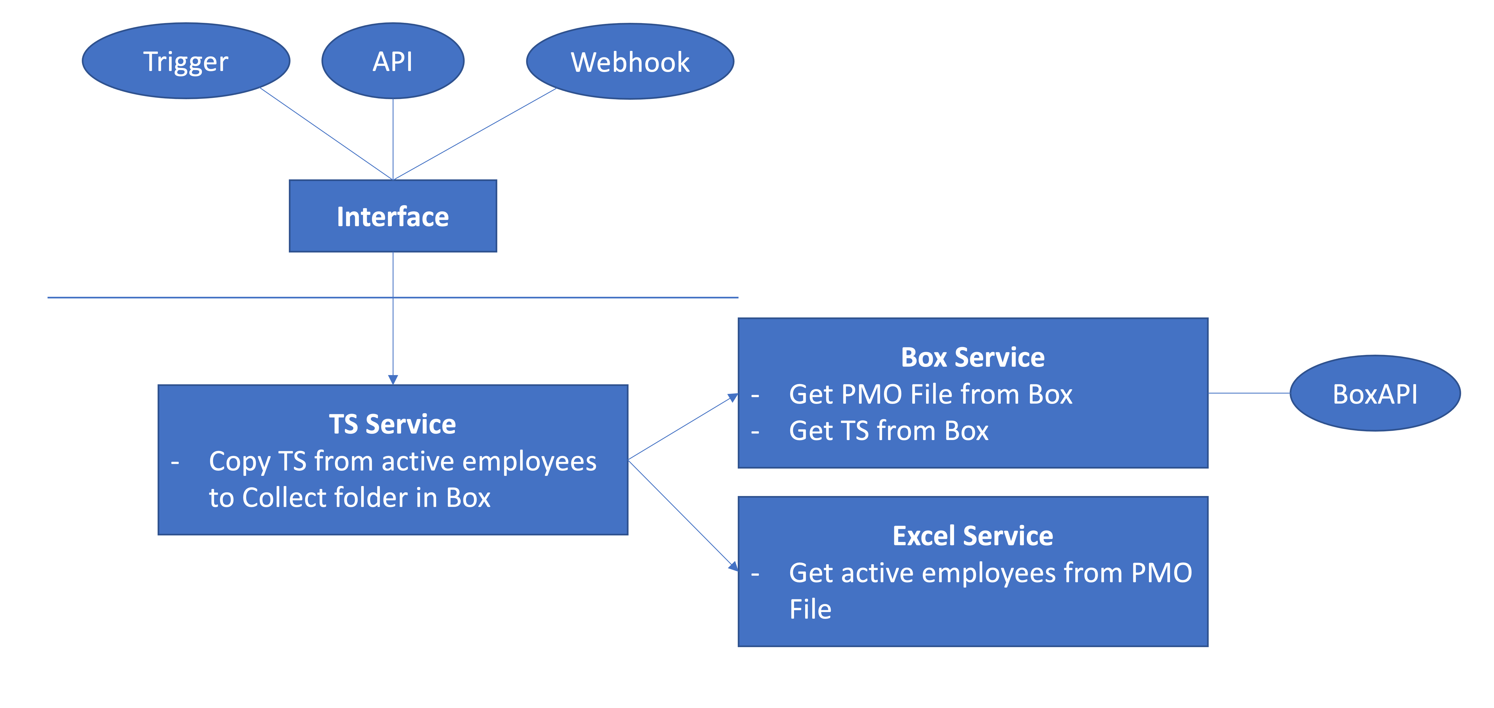
Collect Service

Slide 16

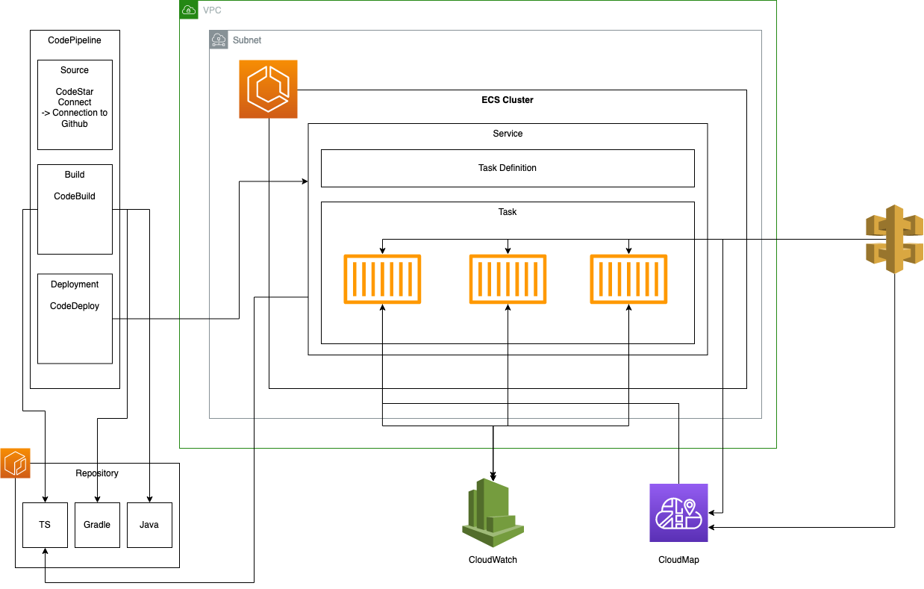
Cloud Infrastruktur

Slide 17
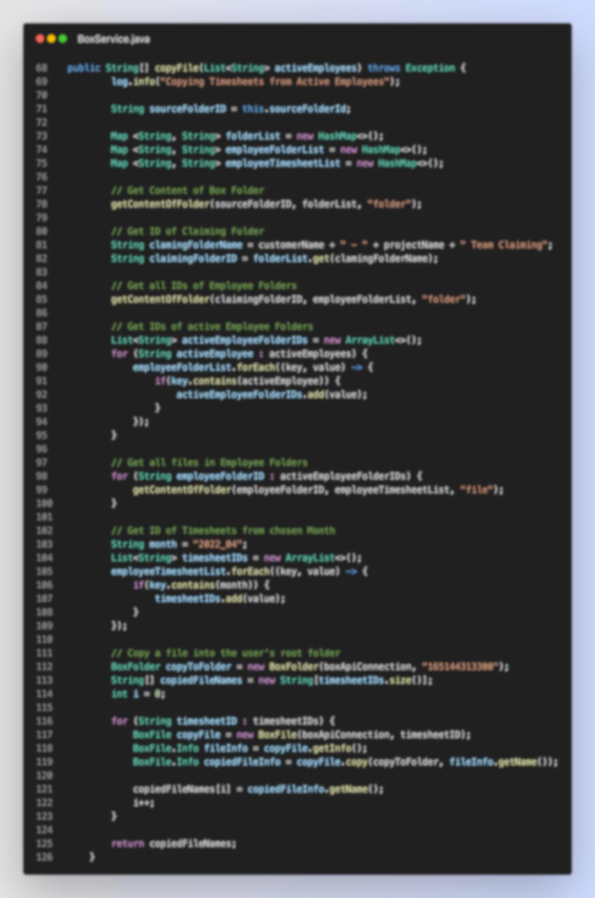
Entwicklung des Prototypen
Umwandlung in Spring Boot Anwendung
Reproduzieren der Business Logik
Containerisierung
Bereitstellung über API

Slide 18

Migration der Anwendung
Aufsetzen der Infrastruktur in Terraform
Automatisierung mit CodePipeline
Test mit Testdaten
Herausforderungen lokal vs. Cloud

Slide 19

Ergebnis / Prototyp

Slide 20
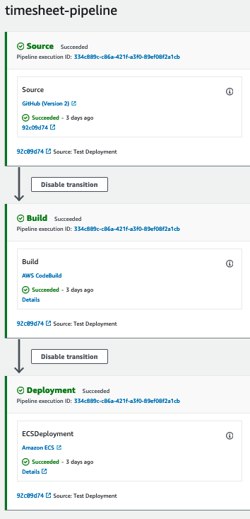
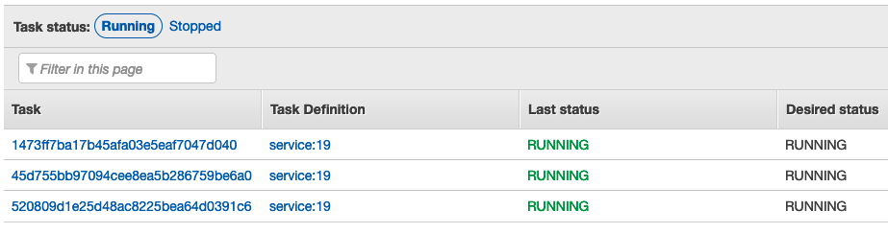
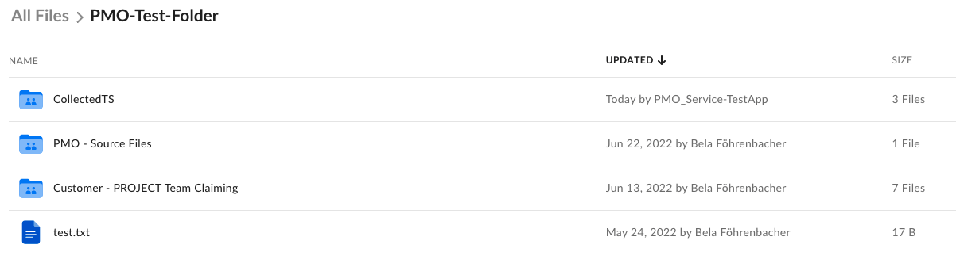
Pipeline nach erfolgreichem
Deployment
3 Tasks parallel
Update in BOX, nach API Call

Slide 21

Ergebnis
Technische Realisierung unproblematisch
Entwicklungsaufwand
Qualitätssicherung
Zeitersparnis in Ausführung eher gering
Schnelle Bereitstellung, Skalierbarkeit und Mehrbenutzerfähigkeit
Cloud Native
Sicherheit in Public Cloud fragwürdig

Slide 22

Kritische Würdigung & Ausblick

Slide 23

Kritische Würdigung
Neue Skills
Lessons Learned
Was könnte ich besser machen?

Slide 24

Ausblick
Qualitätssicherung des Prototypen
Unit Tests → automatisches Testen
Bereitstellung in Projekt
Migration der anderen Services
Bereitstellung für weitere Projekte

Slide 25


Vielen Dank für Ihre Aufmerksamkeit !

